Slide 1
De Niño Proyecto
By: Dylan Sutton

Slide 2
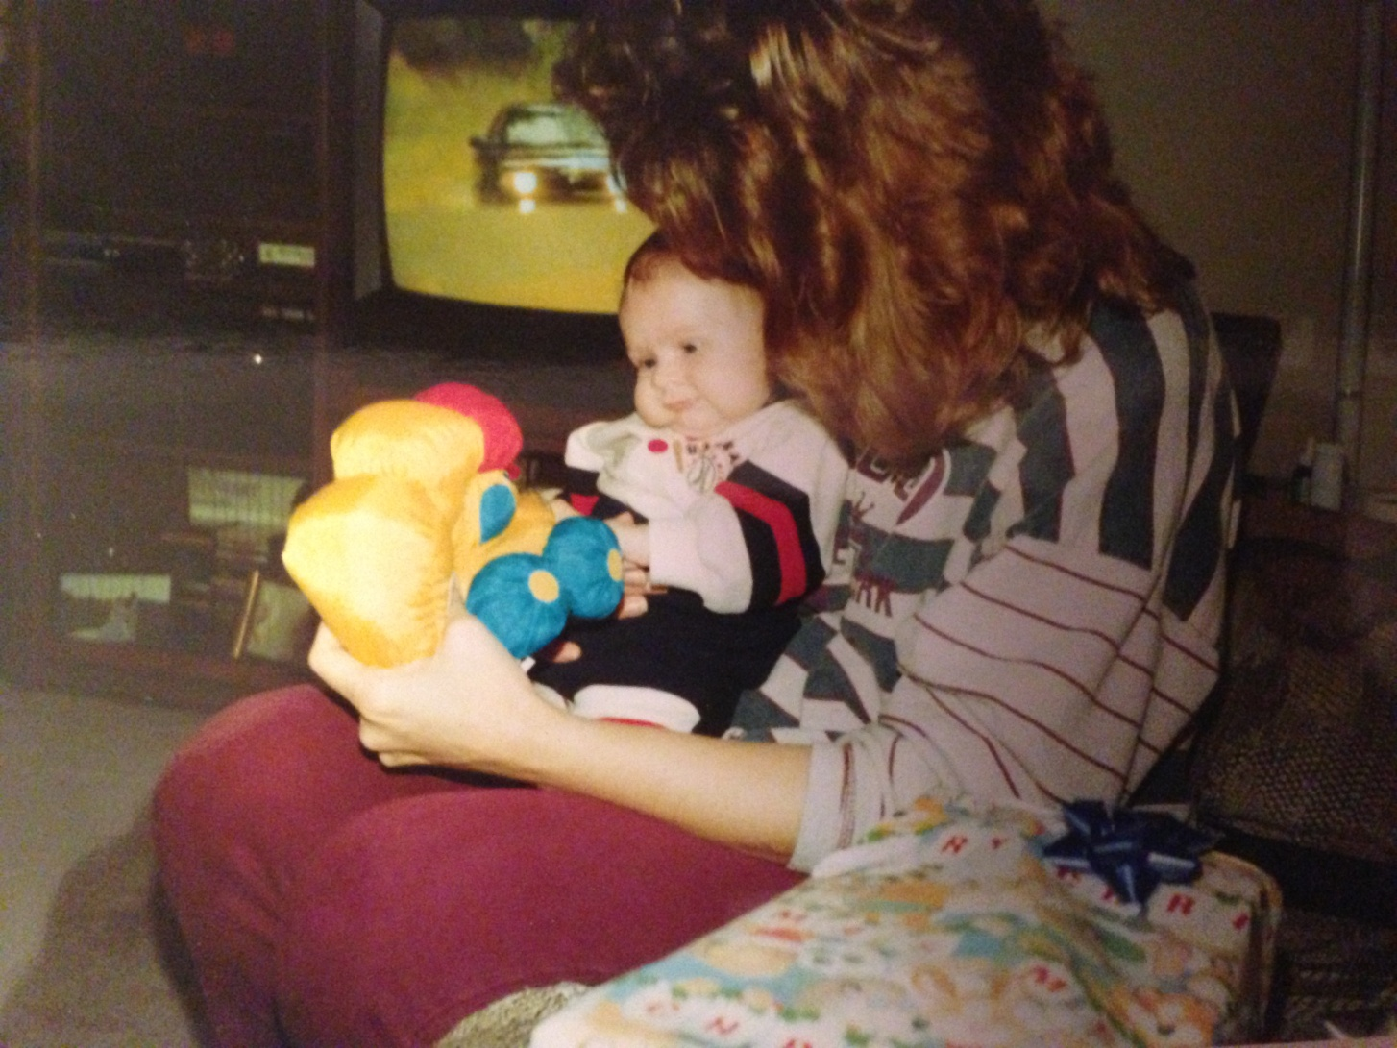
Cuando era un bebe yo estaba
muy gordo.

Slide 3
Cuando era joven me gustaba pescar.

Slide 4
Cuando era niño yo amaba a mi padre y la Navidad era sencillo.

Slide 5
De niño yo jugué béisbol. Yo requerdo cuando me golpeó un homerun.

Slide 6
Yo requerdo cuando jugué con Speedy de niño.

Slide 7
Ahora yo toco el trombone.

Slide 8
Yo me gusta escuchar a la música.

Slide 9
Me encanta jugar con mi mejor amiga Laila.

